Slide 1
Atenção Multi-Cabeça
Zenilton Patrocínio Jr

Slide 2
Introdução
A atenção multi-cabeça permite que o modelo foque em diferentes partes da entrada simultaneamente, enriquecendo a representação contextual.
Cada cabeça de atenção realiza sua própria Atenção por Produto Interno Escalado (SDPA), capturando padrões distintos da sequência.
A combinação das cabeças gera uma visão mais robusta da informação, essencial para tarefas complexas.
O uso de múltiplas SDPAs em paralelo melhora a capacidade do modelo de entender relações sutis entre tokens.

Slide 3
Motivação
A atenção multi-cabeça divide a atenção em várias subespaços, permitindo que o modelo aprenda diferentes relações simultaneamente.
Cada cabeça aplica Atenção por Produto Interno Escalado (SDPA) com parâmetros distintos, promovendo diversidade na análise dos dados.
Essa abordagem melhora a capacidade de generalização do modelo ao explorar múltiplas perspectivas da sequência de entrada.
Ao combinar as saídas das cabeças, o Transformer constrói uma representação mais rica e informativa para cada token.

Slide 4
Cabeças Paralelas
As cabeças paralelas operam de forma independente, permitindo que o modelo analise diferentes padrões da entrada simultaneamente.
Cada cabeça aplica Atenção por Produto Interno Escalado (SDPA) com parâmetros próprios, gerando perspectivas únicas.
A execução paralela das cabeças amplia a capacidade do modelo de capturar relações complexas entre tokens.
Essa diversidade de atenções contribui para uma compreensão mais rica e detalhada da sequência de entrada.

Slide 5
Projeções Lineares
A atenção multi-cabeça aplica diferentes projeções lineares à entrada, permitindo que cada cabeça aprenda padrões distintos.
Cada cabeça realiza sua própria Atenção por Produto Interno Escalado (SDPA) após projetar as consultas, chaves e valores em subespaços.
As projeções independentes ajudam o modelo a capturar múltiplas relações sem depender de uma única representação.
Essa abordagem aumenta a expressividade do Transformer ao explorar diferentes aspectos da sequência em paralelo.

Slide 6
Concatenação de Cabeças
Cada cabeça realiza uma SDPA de forma independente, gerando uma saída que representa relações específicas entre tokens.
As saídas das SDPAs são concatenadas para formar uma única matriz que reúne múltiplas perspectivas da entrada.
Essa matriz concatenada passa por uma projeção linear, integrando as informações capturadas por todas as cabeças.
O processo permite que o modelo aprenda representações mais ricas e diversificadas a partir de diferentes subespaços de atenção.

Slide 7
Dimensionalidade
A SDPA opera em subespaços de menor dimensionalidade, permitindo que cada cabeça foque em aspectos distintos da entrada.
A projeção das consultas, chaves e valores é feita separadamente para cada cabeça, reduzindo a dimensão e otimizando os cálculos.
Essa divisão facilita o paralelismo e melhora a eficiência computacional sem comprometer a expressividade do modelo.
Após a SDPA em cada subespaço, as saídas são reunidas e projetadas novamente para restaurar a dimensionalidade original.

Slide 8
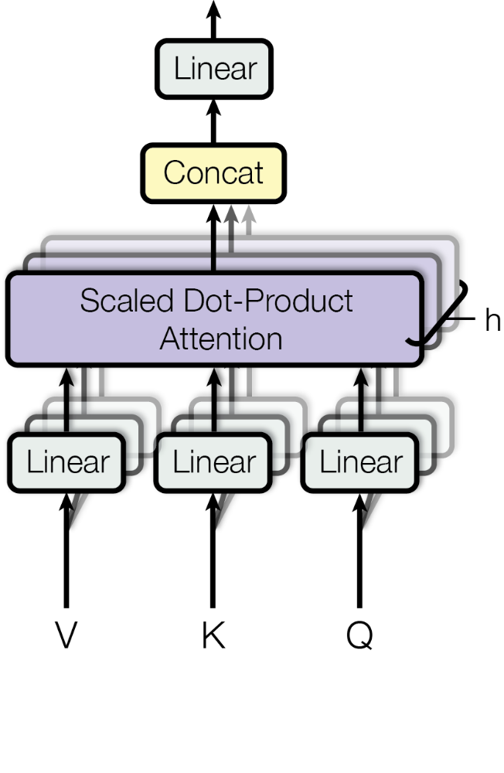
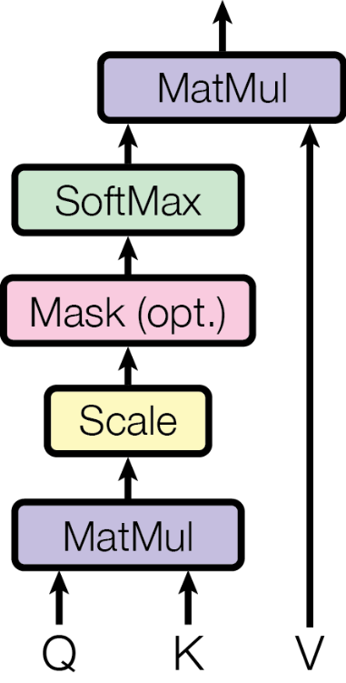
Visualização da Atenção Multi-Cabeça
FONTE: VASWANI et al., Attention is All You Need, NIPS, 2017.

Slide 9
Benefícios
A SDPA permite que o modelo identifique padrões relevantes ao comparar tokens por meio de produtos internos escalados.
Executar várias SDPAs em paralelo amplia a capacidade de capturar diferentes relações contextuais na sequência.
Cada instância da SDPA foca em aspectos distintos da entrada, enriquecendo a representação final do modelo.
A diversidade de padrões obtida com múltiplas SDPAs fortalece o desempenho em tarefas como tradução e compreensão textual.

Slide 10
Generalização
A SDPA permite que o modelo destaque relações relevantes entre tokens, mesmo em contextos variados e não vistos.
A normalização (ou escala) no produto interno evita distorções nos pesos de atenção, contribuindo para um aprendizado mais estável.
Ao aplicar SDPA em diferentes cabeças, o modelo explora múltiplas interpretações, favorecendo a generalização.
Essa abordagem ajuda o Transformer a manter desempenho consistente em tarefas com dados diversos e complexos.

Slide 11
Eficiência Computacional
A SDPA é aplicada em cada cabeça da atenção multi-cabeça, permitindo paralelização eficiente em hardware moderno.
Operações matriciais aceleram o cálculo da SDPA em grandes sequências, otimizando o uso de recursos computacionais.
A atenção multi-cabeça com SDPA favorece o treinamento em larga escala, reduzindo o tempo para convergência.
Essa combinação melhora o desempenho dos Transformers em tarefas intensivas, mantendo precisão e velocidade.

Slide 12
Comparação com Atenção de Cabeça Única
A atenção multi-cabeça aplica várias SDPAs em paralelo, permitindo que o modelo capture diferentes padrões de atenção.
Enquanto uma única SDPA pode limitar a visão contextual, múltiplas cabeças ampliam a capacidade de representação.
A diversidade de cabeças melhora a compreensão de relações complexas entre tokens em tarefas de linguagem natural.
A combinação das saídas das SDPAs torna o modelo mais expressivo e eficaz do que uma atenção de cabeça única.

Slide 13
Atenção Multi-Cabeça em BERT
O modelo de linguagem BERT utiliza múltiplas cabeças de atenção para processar diferentes aspectos da entrada simultaneamente com Atenção por Produto Interno Escalado (SDPA).
Cada cabeça aprende padrões distintos, permitindo ao modelo capturar relações variadas entre palavras em diferentes contextos.
As saídas das cabeças são combinadas e refinadas, resultando em uma representação mais rica e contextualizada.
Essa abordagem melhora a compreensão semântica e é essencial para o desempenho do BERT em tarefas de linguagem natural.

Slide 14
Atenção Multi-Cabeça em GPT
Já no modelo de linguagem generativo GPT, a atenção multi-cabeça aplica várias instâncias da SDPA de forma paralela e autoregressiva.
Cada cabeça analisa diferentes padrões da sequência anterior, permitindo ao modelo gerar texto com maior coerência e profundidade contextual.
As saídas das cabeças são combinadas e refinadas, formando uma representação rica que guia a próxima predição.
Essa abordagem é essencial para a capacidade do GPT de produzir respostas contextualizadas e manter consistência ao longo da geração.

Slide 15
Desafios
A escolha do número de cabeças na Atenção por Produto Interno Escalado (SDPA) afeta diretamente a capacidade de representação do modelo.
Poucas cabeças podem limitar a diversidade de padrões aprendidos, enquanto muitas podem aumentar o custo computacional.
O ajuste de hiperparâmetros como dimensão das cabeças e taxa de aprendizado exige cuidado para evitar sobreajuste ou subutilização.
Encontrar o equilíbrio ideal entre desempenho e eficiência é um dos principais desafios na aplicação da atenção multi-cabeça.

Slide 16
Avanços Recentes
Avanços recentes incluem variações da Atenção por Produto Interno Escalado (SDPA) que otimizam o uso de múltiplas cabeças.
Algumas abordagens ajustam dinamicamente o número de cabeças com base na complexidade da tarefa ou da entrada.
Modelos modernos exploram atenção esparsa e mecanismos adaptativos para reduzir custo computacional sem perder desempenho.
Essas melhorias tornam o uso da atenção multi-cabeça mais eficiente e aplicável em cenários com recursos limitados.

Slide 17
Resumo
A atenção multi-cabeça aplica várias instâncias da Atenção por Produto Interno Escalado (SDPA), permitindo ao modelo capturar múltiplos padrões simultaneamente.
Essa abordagem melhora a representação contextual ao explorar diferentes relações entre tokens em paralelo.
Modelos de linguagem como BERT e GPT se beneficiam da diversidade de cabeças para compreender e gerar linguagem com maior precisão.
Apesar dos desafios, avanços recentes tornam o mecanismo mais eficiente e essencial para tarefas modernas de PLN.

